Slide 1
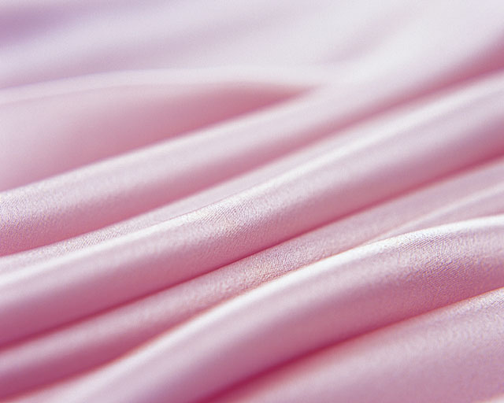
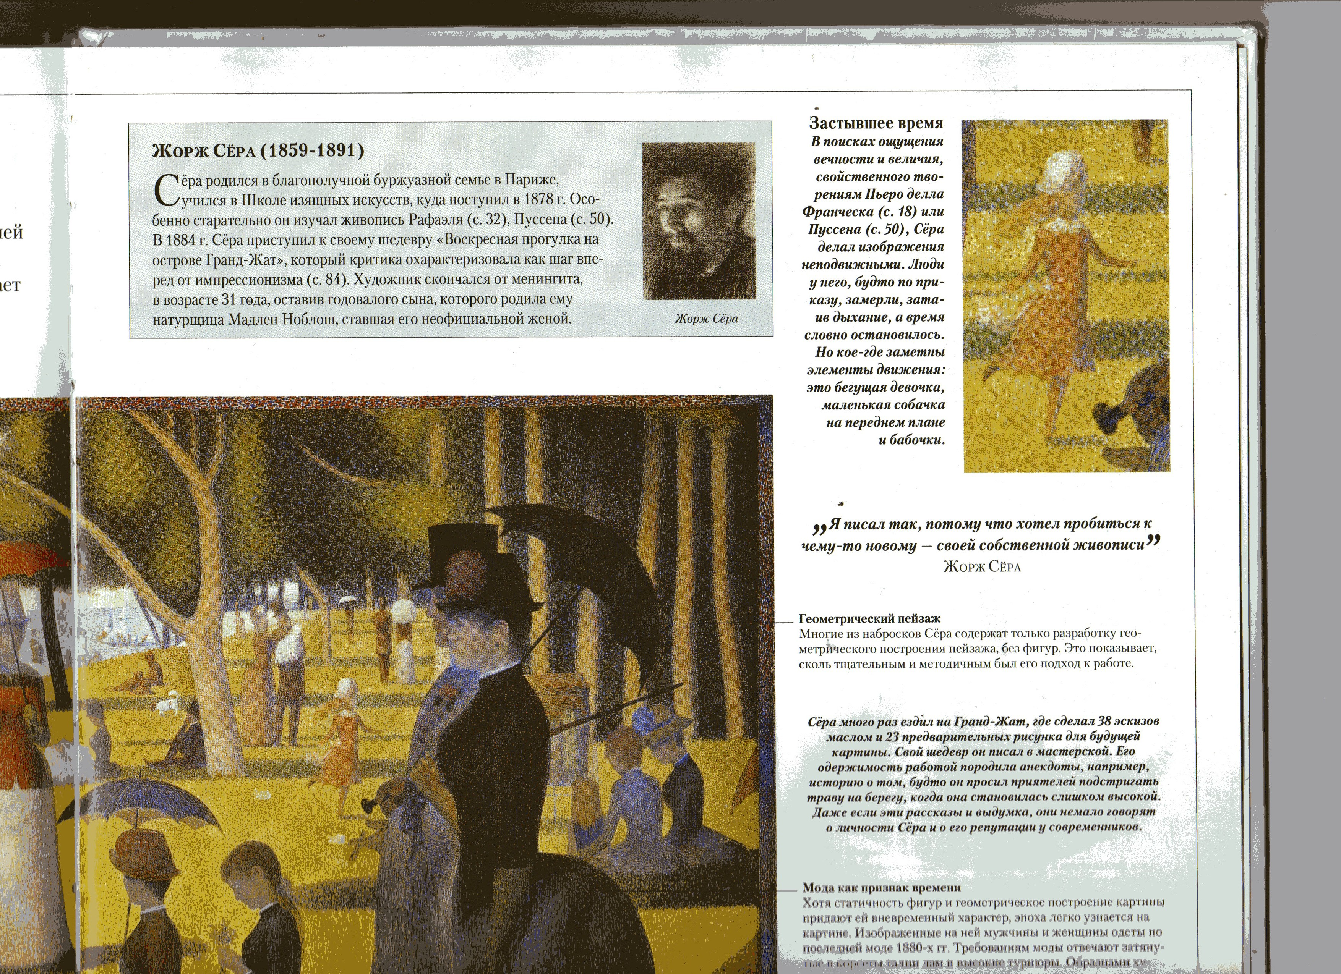
Сёра родился в благополучной буржуазной семье в Париже., учился в Школе изящных искусств, куда поступил в 1878 г. Особенно старательно он изучал живопись Рафаэля, Пуссена.
В 1884 г. Сёра приступил к своему шедевру «Воскресная прогулка на острове Гранд-Жат», который критика охарактеризовала как шаг вперед от импрессионизма. Художник скончался от менингита, в возрасте 31 года, оставив годовалого сына, которого родила ему натурщица Мадлен Ноблош, ставшая его неофициальной женой
Жорж Сёра (1859-1891)

Slide 2
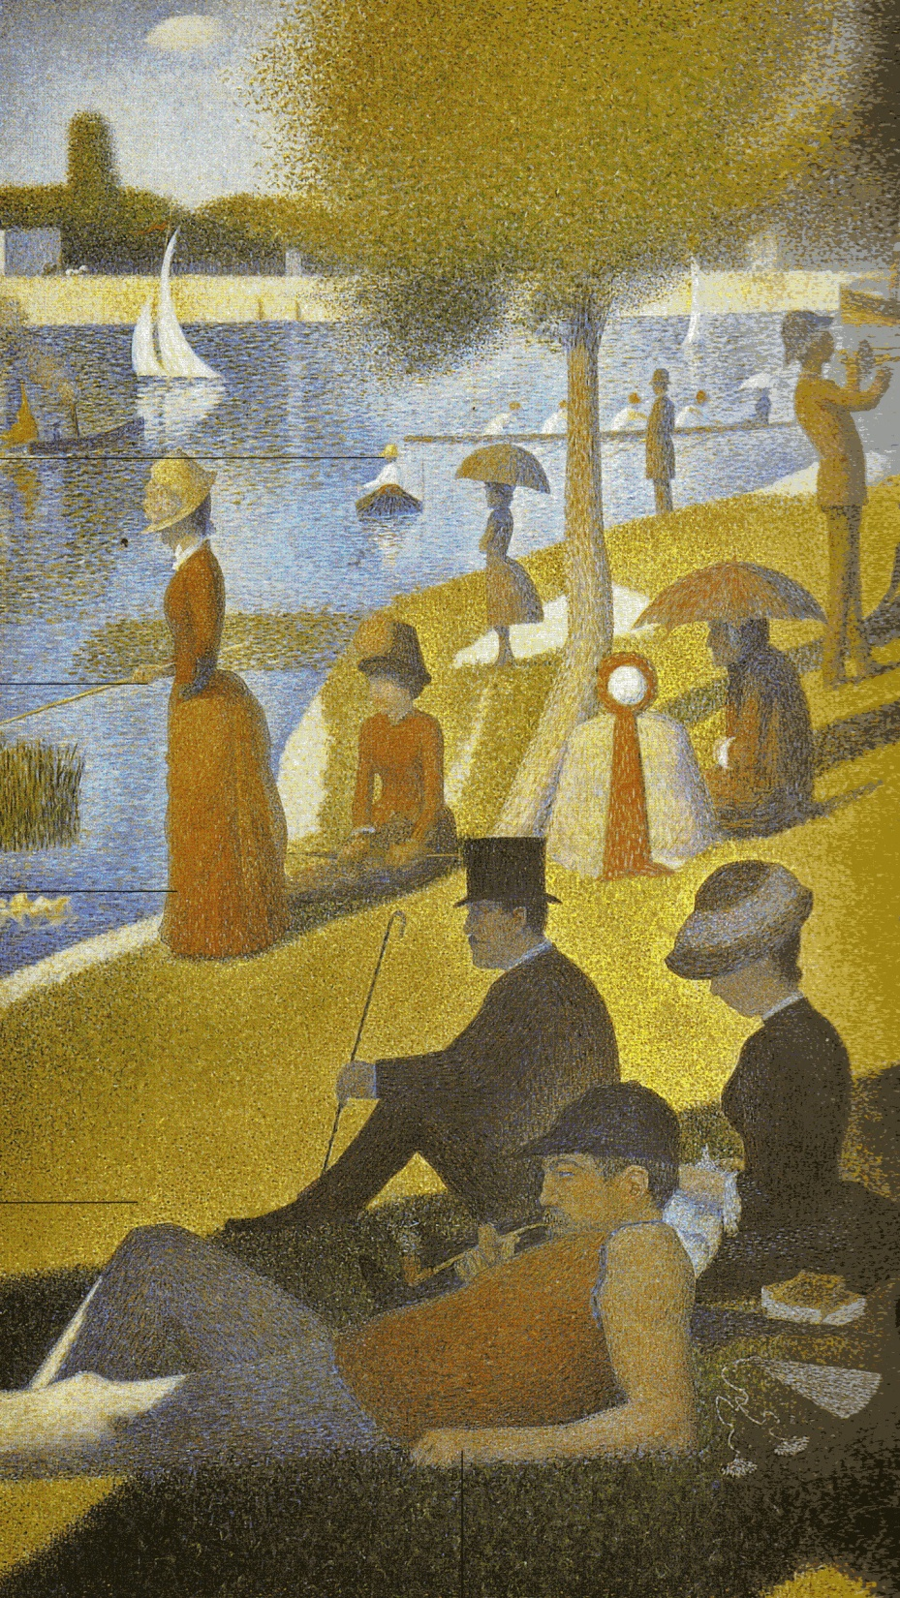
Сёра разработал новую живописную систему – дивизионизм. Традиционно краски смешивали на палитре, а на холст наносили уже готовый тон.
Здесь же на холст нанесены чистые цвета, которые смешиваются при оптическом восприятии картины
Жорж Сёра. Воскресная прогулка. Гранд-Жатт. 1886 г.

Slide 3
«Я писал так, потому что хотел пробиться к чему-то новому – своей собственной живописи.»
(Жорж Сёра)
Застывшее время.

Slide 4

